Slide 1


移动互联网开发大作业
磨蹭天气
风云千里眼 气象顺风耳
项目成员：
课程老师：

Slide 2
目录
需求分析
项目介绍、可行性与应用前景
概要设计
总体设计、功能模块介绍
详细设计
数据设计、关键技术、架构设计
安装测试
运行环境
项目总结
总结、展望

Slide 3
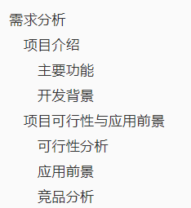

Slide 4
产品介绍
磨蹭天气，是一款免费的天气信息查询软件，目前支持全国3557个地区的天气查询，精准定位及时推送小时级天气预报，实时监测阴晴雨雪。支持降雨可视化和极端天气预警，还建立了用户交流社区模块，便于用户交流分享。
命名为“磨蹭天气”目的是对标“墨迹(磨叽）天气”
我们原创设计的logo，综合了多云、降雨和晴天三种气象天气，云朵代表多云，半边太阳代表晴天，下方的横线代表降雨，体现生动的天气特色

Slide 5
项目可行性与应用前景
市场需求：天气对人们的生活和活动有着重要的影响，人们需要及时准确地获取天气信息。磨蹭天气满足了用户对全球范围内天气查询的需求，提供了广泛的城市和地区的天气预报，降低了用户查询天气信息的难度和时间成本。
精准定位和实时监测：磨蹭天气通过精确的定位技术，能够实时获取用户所在位置的天气信息，并及时推送小时级天气预报。这种精准和实时的功能使得用户能够更好地计划和安排他们的日常活动。
降雨可视化和极端天气预警功能：磨蹭天气提供降雨可视化和极端天气预警功能，帮助用户更直观地了解降雨情况，并及时做出相应的准备和应对措施。这种功能对于户外活动、旅行和灾害应对等方面有着重要的应用价值。
用户交流社区模块：磨蹭天气还建立了用户交流社区模块，让用户能够分享天气心得、交流相关话题，增强用户之间的互动和参与感。这种社区模块有助于用户建立更紧密的社交网络，提升用户黏性和用户满意度。
随着用户对天气信息的需求不断增长，磨蹭天气有着巨大的发展潜力，并能够持续吸引和留住用户，成为用户们获取天气信息的首选软件。

Slide 6

总体结构的思维导图、
各个模块界面及对应的操作流程图

Slide 7
功能模块设计

Slide 8
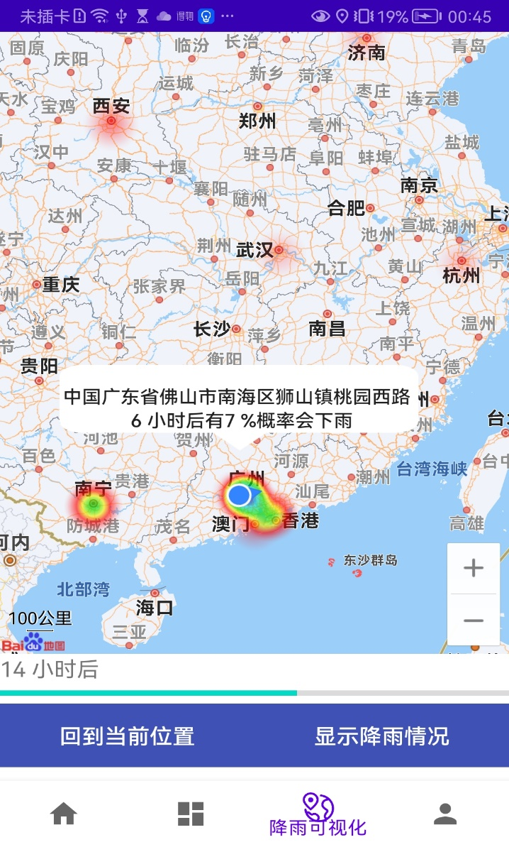
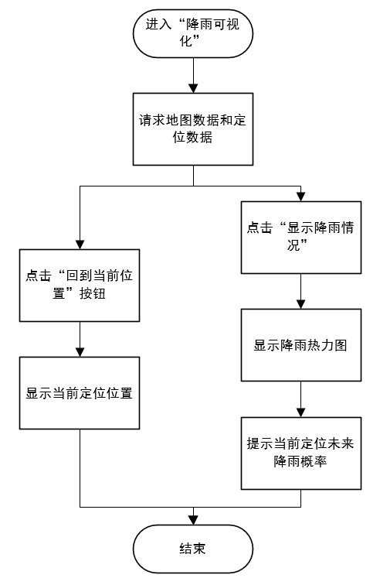
降雨可视化模块
本界面能够显示当前位置地区和其他大城市的24小时降雨热力图的变化，信息窗提示当前位置未来24小时内的最大降雨概率。拖动地图，再点击回到当前位置地图视角回到当前位置。
界面设计图
操作流程图

Slide 9


Slide 10
关键技术

Slide 11


降雨可视化模块
调用API
导入SDK文件，配置
调用组件

Slide 13
github

Slide 14

感谢聆听
请老师批评指正

